Slide 1
Alpen
Präsentation von Alexander Voigts© 1999 für die Miotk ‘ sche Fauanaprüfung

Slide 2
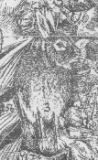
Säugetiere
Murmeltier
Schneehase
Alpensteinbock
Gemse

Slide 3
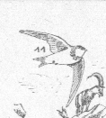
Vögel
Alpensegler
Alpendohle
Ringamsel
Mauerläufer

Slide 4
andere Kleintiere
Alpenappollo
Alpensalamander
Gletscherfloh
Gebirgskeulenschrecke

